Slide 1
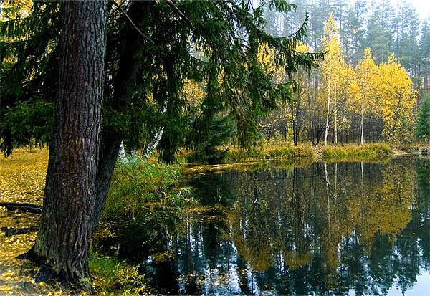
Курсовая работа учителя начальных классов
307 школы Власовой Е.П.
В гости к животным
Занятие по внеурочной деятельности

Slide 2
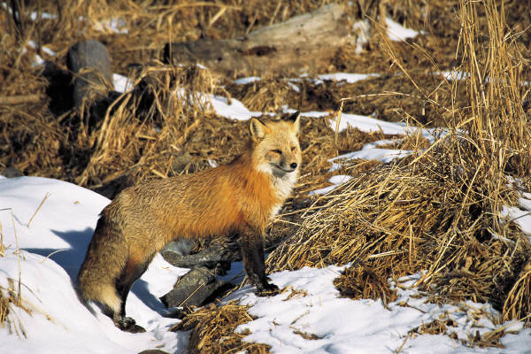
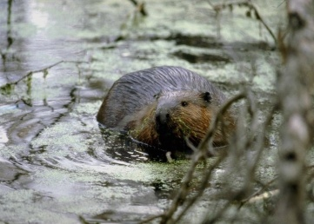
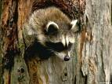
ИГРА
«ОТГАДАЙ
ЖИВОТНОЕ»
Игра «Отгадай животное

Slide 3
Осенью у нас забот немало. Во-первых, мы линяем. Во- вторых, надо позаботится о надёжном убежище, где можно спокойно проспать до весны. Но чтобы спокойно спать, нам нужно накопить запас жира, а это делается летом и в начале осени, ведь это время еды: созрели ягоды и другие плоды, стали сладкими и сочными корни растений, всюду много насекомых, в ульях диких пчёл и ос – сладкий медок. Накопим жирку, и спать можно ложиться в берлогу. Жир – это запас пищи на всю зиму.
Кто же это?
МЕДВЕДЬ

Slide 4
А мы к зиме меняем шубку на более тёплую и пушистую. В сказках говорят, что мы самые хитрые. А на самом деле, не хитрее многих других зверей. Если бы не зоркие глаза, острый слух, тонкое чутьё, то никакая хитрость не спасёт от волков и охотничьих собак. Свою главную добычу- мышей- полёвок- находим без всяких уловок. Нос и уши помогают. А вот зайца догнать мне трудно, разве что случайно столкнёмся с косым или набреду на зайчонка.
Отгадали?
ЛИСА

Slide 5
Я очень интересный зверь. Только я умею строить на речках и ручьях плотины, прокладывать в лесу каналы и, как заправский лесоруб, валить толстые деревья, сооружать хатки для жилья. Найду осину или иву и начинаю подгрызать дерево со всех сторон. Упавшее дерево старательно разделываю: отделяю ветки, перегрызаю на несколько частей ствол, а потом всё это сплавляю по воде к хатке и складываю в большие кучи. Так я запасаю себе на зиму «продукты». Замёрзнет пруд, а я буду сидеть в своей хатке и с удовольствием грызть кору и молодые ветки деревьев.
Кто же я такой?
БОБЁР

Slide 6
Я очень осторожный зверь. Охочусь ночью, поэтому меня увидеть непросто. Тело моё покрыто серебристо-серой жёсткой щетиной. От носа к затылку тянутся желтовато-белые полосы, а через глаза и уши - чёрная полоса. Ближе к осени я начинаю нагуливать жир – готовиться к зиме. Хотя на вид я неуклюжий, но ловко ловлю грызунов, лягушек, ящериц, выкапываю червей. Очень много уничтожаю личинок майских жуков. К холодам жира накоплю столько, что можно спать ложиться на всю зиму!
Отгадали?
БАРСУК

Slide 7
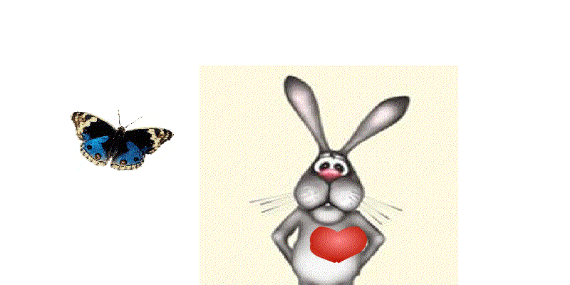
Звери от врагов кто в дуплах спасаются, кто прячется под снегом, кто в норах. А я ничего этого делать не умею. Врагов у меня полным- полно. И всё-таки я живу, не тужу. Выручают меня нос, чуткие уши, быстрые ноги и неприметная шубка. Глаза у меня «косые» – вижу ими не только вперёд и в стороны, но даже немного назад. Уши тоже во все стороны поворачиваются – не надо понапрасну головой вертеть. Осенью я линяю: вместо серой вырастает снежно-белая шёрстка. Кормлюсь я по ночам – так безопаснее – веточками деревьев, корой с их стеблей.
ЗАЯЦ
Кто же я?

Slide 8
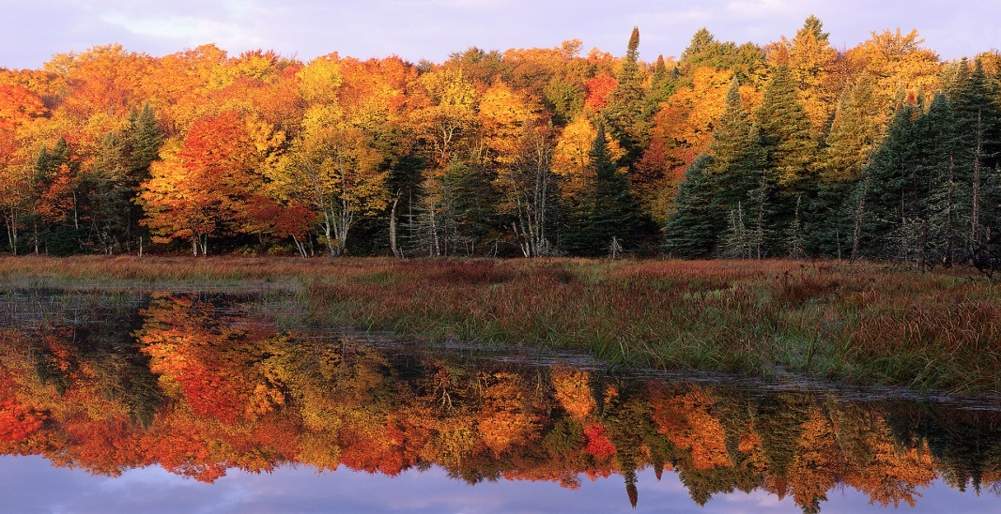
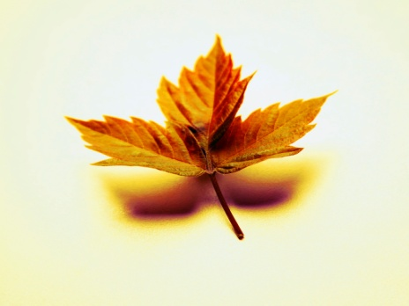
Мы с вами
Входим в лес.
Сколько здесь
Вокруг чудес!

Slide 9
ИСПОЛЬЗОВАННЫЕ
РЕСУРСЫ
О.В.Казакова «Поурочные разработки по курсу «Окружающий мир»
Плешаков А.А «Мир вокруг нас» Учебник для 2 класса начальной школы
Плешаков А.А. «Зелёные страницы: Книга для учащихся начальных классов. – М.: Просвещение, 1998
Моя первая энциклопедия: « Дикие животные». – Смоленск: Русич, 1997
Коллекция Microsoft PowerPoint

